Slide 1
3-сынып
Пән: Қазақ тілі
Бөлім: Уақыт
14-сабақ
Сабақтың тақырыбы:Түбірлес сөздер

Slide 2
«Мюнстерберг» әдісі
Шламмьантүбірлесмладзелмпвосөздеркен
Түбірлес сөздер
Оқу мақсаты:
-түбірге жұрнақ жалғау арқылы туынды сөз жасау; -түбірлес сөздердің мағынасын ажырату.

Slide 3



Ой қозғау
-Бір түбірден қанша туынды сөз жасауға болады?
Суреттерге қара. Сөздерді құра, оқы.
Дәріхана
Дәрілер
Дәрігер
Дескриптор: суреттерден сөз құрайды.

Slide 4

2 – тапсырма. Кез келген сөзбен сөйлем құра.
Дәріхана
Дәрілер
Дәрігер
Дескриптор: сөздерге сөйлемдер құрайды.

Slide 5

2 – тапсырма. Жоғарыдағы қай сөз қай сызбаға сәйкес келеді?
Дәріхана
Дәрігер
Дәрігер
Дәріхана
Дескриптор:сөздерді сәйкестендіреді.
Қалыптастырушы бағалау:

Slide 6
Жұрнақ жалғау арқылы жасалған туынды сөздерді тауып, астын сыз.
Көз - көзілдірік, көзәйнек, көзге
Ас - аспаз, асхана, асқа
Ғарыш - ғарышкер, ғарышжай, ғарышқа
Балық - балықшы, балықтар, балыққа

Slide 7

Өзіңді тексер!
Көз - көзілдірік, көзәйнек, көзге
Ас - аспаз, асхана, асқа
Ғарыш - ғарышкер, ғарышжай, ғарышқа
Балық - балықшы, балықтар, балыққа
Дескриптор:жұрнақ жалғау арқылы туынды сөздерді жасайды.
Қалыптастырушы бағалау:

Slide 8
Жеке тапсырма:
Бала, сый, егін сөздеріне түбірлес сөздер жазу.
Дескриптор:түбір сөзге жұрнақ жалғау арқылы туынды сөз жасайды.

Slide 9
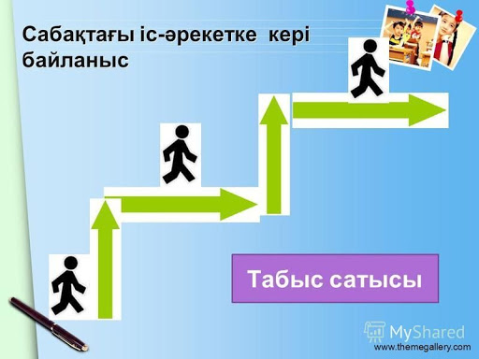
Рефлексия
3-баспалдақ.Түбірлес сөздерді ажырата аламын.
2-баспалдақ Түбірге жұрнақ жалғап, туынды сөз жасаймын.
1-баспалдақ. Сөздердің мағынасын білемін.

